Slide 1

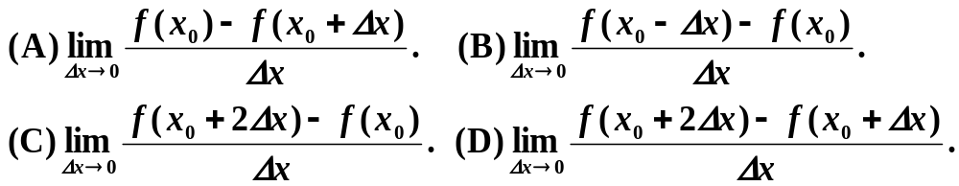
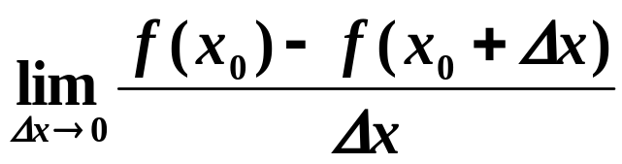
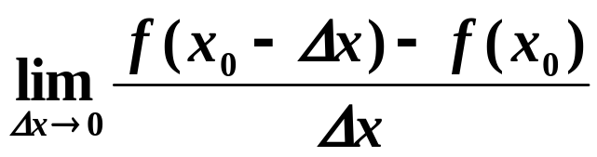
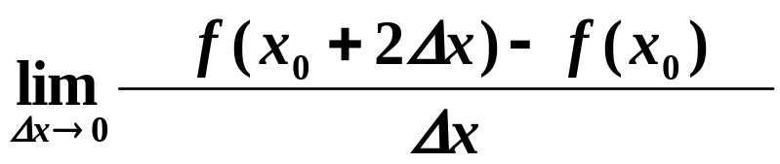
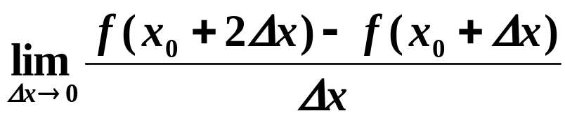


习题三 (B)
1. 若函数f(x)在点x=x₀处可导, 则下列各式中等于
f′ (x₀)的是 【 】.
D
解
(A)
= − f′ (x₀) ,
(B)
= − f′ (x₀) ,
−
⋅(−1)
2[ ]
(C)
= 2 f′ (x₀) ,
2
(D)
= f′ (x₀),
故选(D).

Slide 2
2.下列条件中, 当Δx →0时, 使f(x)在点x=x₀处不可导的条件是 【 】.
D
(A) Δy 与Δx是等价无穷小量.
(B) Δy 与Δx是同阶无穷小量.
(C) Δy是比Δx较高阶的无穷小量.
(D) Δy是比Δx较低阶的无穷小量.

Slide 3
A
3. 下列结论错误的是 【 】
(A) 如果函数 f(x)在点x=x₀处连续, 则f(x)在
点x=x₀处可导.
(B) 如果函数 f(x)在点x=x₀处不连续, 则f(x)
在点x=x₀处不可导.
(C) 如果函数 f(x)在点x=x₀处可导, 则f(x)在
点x=x₀处连续.
(D) 如果函数 f(x)在点x=x₀处不可导, 则f(x)
在点x=x₀处也可能连续.

Slide 4
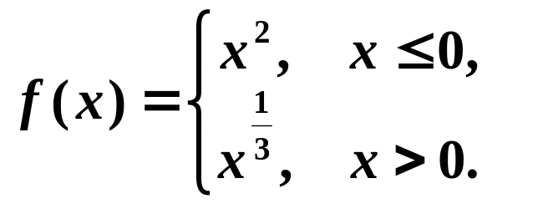
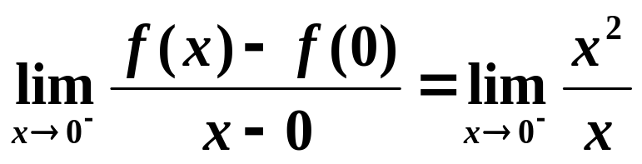
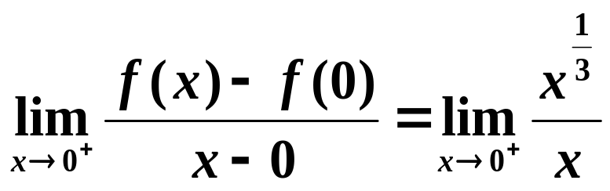
B
4. 设 则f(x)在 x = 0 处【 】
左导数不存在, 右导数存在.
(B) 右导数不存在, 左导数存在.
(C) 左、右导数都存在.
(D) 左、右导数都不存在.
解
=0,
= + ∞,
即f(x)在 x = 0 处右导数不存在, 左导数为0.
因此选(B).

Slide 5
5. 曲线 y=x ² +2x−3 切线斜率为6的点是【 】
(A) (1, 0). (B) (−3, 0). (C) (2, 5). (D) (−3,−2).
C
由
y′ =2x+2
解
= 6,
解得
x=2,
代入原式得
y= 2 ² +2×2 −3
= 5,
所以选(C).

Slide 6
6. 若曲线 y = x ² +ax+b 和y= x ³ +x在点(1, 2)处相切 (其中a, b是常数), 则a, b之值为 【 】.
(A) a=2, b = − 1. (B) a =2, b = − 3.
(C) a=0, b = − 2. (D) a = −3, b = 1.
A
解
由已知条件有
2= 1 ² +a×1 +b
------- (1)
(2x+a)| _{x=1} = (3x²+1)| _{x=1}
得 a= 2,
代入(1)式得 b = −1,
故选(A).

Slide 7
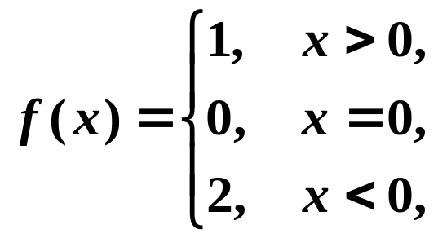
D
7 设 则f′ (x)等于 【 】
不存在, x∈ (−∞,+∞).
(B) 存在且为连续函数, x∈ (−∞,+∞).
(C) 等于0, x∈ (−∞,+∞).
(D) 等于0, x∈ (−∞, 0)∪(0, +∞).
解
因
当x ≠ 0时,
f′ (x)= 0 ,
显然 f (x)在x = 0处不连续,
所以f (x)在x = 0处不可导,
故 选(D).

Slide 8
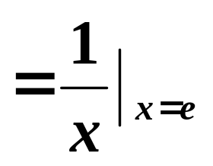
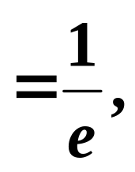

8. 在曲线y=ln x与直线 x=e 的交点处, 曲线 y =ln x 的切线方程是 【 】.
(A) x− e y = 0. (B) x− e y − 2 =0 .
(C) e y − x = 0. (D) e x − y − e = 0.
A
解
由 x =e ,
得 y= ln e = 1 ,
即切点为 (e , 1),
又切线斜率为
k= y′ | _{x= e}
故所求切线方程为
y −1 =
(x −e)
即
x − e y = 0.
故选(A).

Slide 9
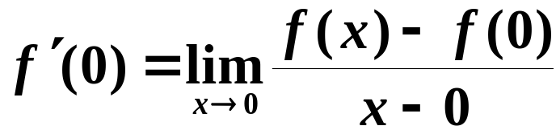
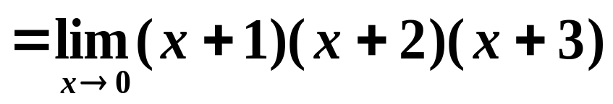
9. 设 f(x)= x(x+1)(x+2)(x+3), 则f ′(0)=【 】
A
6 (B) 3 (C) 2 (D) 0
解
f ′(x)= (x+1) (x+2)(x+3)
+ x(x+2)(x+3)
+ x(x+1)(x+3)
+ x(x+1)(x+2)
f ′(0)= 3!= 6
所以选(A).
解2
= 3 ! .
?
n!
• 设 f(x)= x(x+1) (x+2) ⋅⋅⋅ (x+n), 则f ′(0)=____.
1989数2
10. 设函数 f (x)= |x−1| 【 】.
(A) 在点x=1处连续可导 (B)在点x=1处不连续
(C) 在点x=0处连续可导 (D)在点x=0处不连续
C

Slide 10
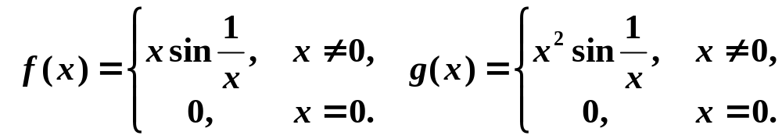
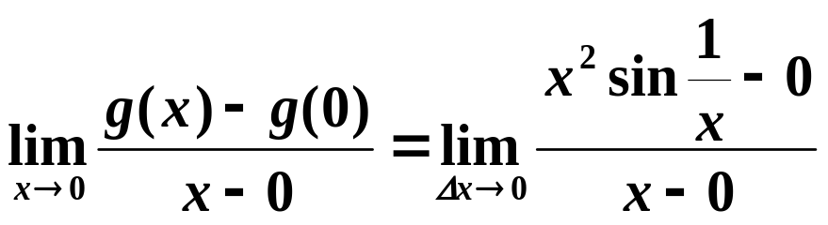
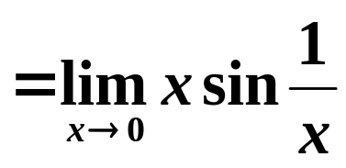
11. 若
则在 x = 0 处 【 】.
B
(A) f(x)可导, g(x)不可导. (B) f(x)不可导, g(x)可导.
(C) f(x)和g(x)都可导. (D) f(x)和g(x)都不可导.
解
f (x)在x = 0 处连续但不可导;
g′ (x) =
=0,
故选(B).

Slide 11

C
12. 设 f(x)=sinx, g(x)=cosx , 则在 [0, ] 上有【 】.
(A) f(x) ≥ g(x), f′ (x) > g′ (x).
(B) f(x) ≥ g(x), f′ (x) < g′ (x).
(C) f(x) ≤ g(x), f′ (x) > g′ (x).
(D) f(x) ≤ g(x), f′ (x) < g′ (x).
解
在 [ 0, ] 上,
cosx ≥ sinx ≥ 0,
又 f′ (x)= cosx, g′ (x)= − sinx ,
所以 f(x) ≤ g(x),
且 f′ (x) > g′ (x) ,
故选(C).

Slide 12
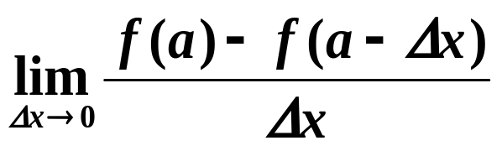
B
13. 设 f (x)=cosx , 则 =【 】.
(A) sin a . (B) − sin a . (C) cosa. (D) − cosa .
解
由f (x)= cosx 在(−∞, +∞)内可导, 知
= f′ (a)
= − sin a ,
所以选 (B ).

Slide 13
C
12. 设 f(x)=sinx, g(x)=cosx , 则在 [0, ] 上有【 】.
(A) f(x) ≥ g(x), f′ (x) > g′ (x).
(B) f(x) ≥ g(x), f′ (x) < g′ (x).
(C) f(x) ≤ g(x), f′ (x) > g′ (x).
(D) f(x) ≤ g(x), f′ (x) < g′ (x).
13. 设 f (x)=cosx , 则 =【 】.
B
(A) sin a . (B) − sin a . (C) cosa. (D) − cosa .

Slide 14
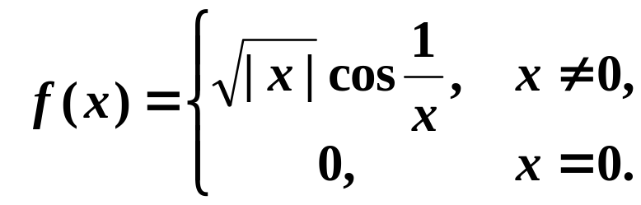
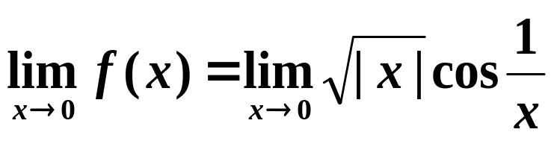
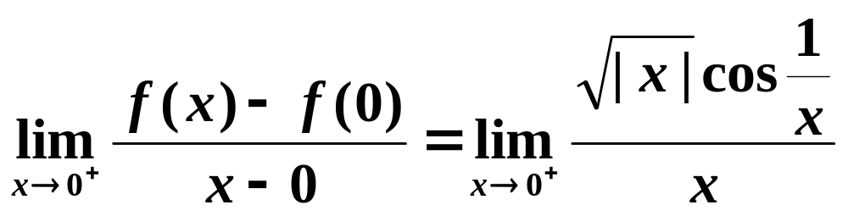
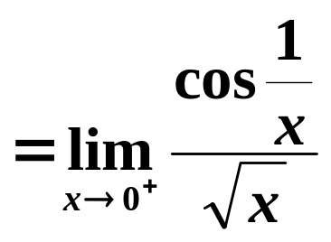
14. 设 则f(x) 在 x = 0 处
【 】.
C
(A) 极限不存在. (B) 极限存在但不连续.
(C) 连续但不可导. (D) 可导.
解
=0
= f (0),
即 f (x)在x = 0 处连续.
此极限不存在,
所以 f (x)在x = 0 处不可导,
故选(C).

Slide 15
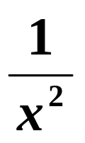
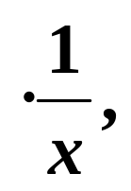
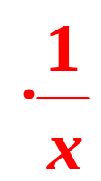
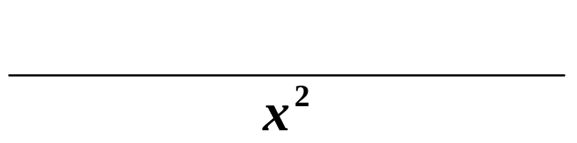
15. 设f(x)二阶可导, 且y= f(lnx), 则y″ =【 】
D
(A) f″ (lnx) (B) f″ (lnx)
(C) [ f″ (lnx)+ f′(lnx)] (D) [f″ (lnx)−f′ (lnx)]
解
y′ =f′(lnx)
f″ (lnx)
⋅ x
−f′ (lnx)⋅1
y″ =
故选(D).

Slide 16
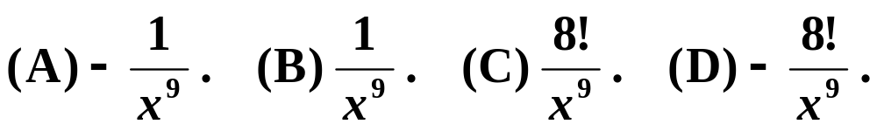
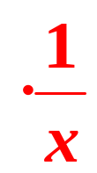
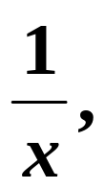
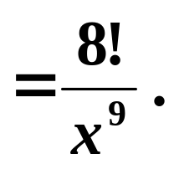
16. 设 y=xlnx, 则 y ⁽¹⁰⁾ = 【 】.
C
y′ = 1 ⋅lnx
解
+x
= lnx+1,
y″ =
y ⁽¹⁰⁾ = ( x ⁻ ¹ )⁽⁸⁾
= (−1 )⁸ ⋅ 8! x ⁻¹⁻⁸
故选(C).
17. 设 y = 3 x⁴ e¹⁰ , 则 y ⁽¹⁰⁾ = 【 】.
A
(A) 0 . (B) 1 . (C) e¹⁰. (D) e .

Slide 17
18. 已知f(x)具有任意阶导数, 且f′ (x)=[ f(x)]², 则当
n为大于2的正整数时, f^{(n)} (x)=【 】.
B
(A) n[ f(x)]^{n+1} (B) n![ f(x)]^{n+1}
(C) n[ f(x)] ^{2n} (D) n ![ f(x)]^{2n}
解
f″ (x)=2f(x)
⋅ f′(x)
= 2[ f(x)]³ ,
f″′ (x) =2⋅3[f(x)]²
⋅ f′(x)
=2⋅3[f(x)]⁴ ,
f⁽⁴⁾ (x) =2⋅3⋅4 [f (x) ]³ ⋅ f′(x)
=2⋅3⋅4 [f (x) ]⁵ ,
⇒ f ^{(n)}(x)= n![ f(x)]^{n+1} .
故选(B).

Slide 18
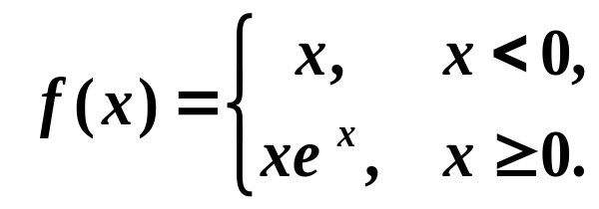
19. 设 则f(x) 在 x = 0 处, 下列结论错误的是 【 】.
C
(A) 连续. (B) 可导. (C) 不可导. (D) 可微.
解
可导 ⇔ 可微 ⇒ 连续
故选(C).
D
20. 设y= cos ² 2x , 则dy =【 】
(A) (cos²2x)′ (2x)′ dx . (B) (cos²2x)′ dcos2x .
(C) −2cos2x sin 2x dx . (D) 2cos2x dcos2x .
解
dy =
2cos 2x d(cos2x)
= 2cos2x⋅ (− sin 2x) d(2x)
= −4 cos2x⋅ sin 2x dx .

Slide 19
21. 若f(u)可导, 且y = f(e ^{x}), 则 d y =【 】.
B
(A) f′ (e ^{x} )dx (B) f′ (e ^{x} ) de ^{x}
(C) [f (e ^{x} )]′ de ^{x} (D) [f(e ^{x} )]′ e ^{x} dx
解
dy =
f′ (e ^{x} )d e ^{x}
= f′ (e ^{x} ) ⋅e ^{x} dx.
22. 若y=f (x)为可微函数, 则dy =【 】
C
(A) dy是比Δx高阶的无穷小量.
(B) dy是比Δx低阶的无穷小量.
(C) Δy−dy是比Δx高阶的无穷小量.
(D) Δy− dy是比Δx低阶的无穷小量.

Slide 20
23. f(x)在点x=x₀处可微是f(x)在点x=x₀处连续的
【 】
(A) 充分且必要条件
(B) 必要非充分条件
(C) 充分非必要条件
(D) 既非充分也非必要条件
C

